Slide 1
Подготовила и провела: Болдырева Оксана Анатольевна, воспитатель МДОУ д/с общеразвивающего вида №23 г. Узловая
Тема мастер-класса
«Использование технологической карты для организации сюжетно – ролевой игры с целью формирования инициативности и самостоятельности детей»

Slide 2
Цель: Привлечение интереса к использованию технологической карты сюжетно – ролевой игры в работе с детьми дошкольного возраста и побудить к дальнейшему применению.

Slide 3
Вопрос:
Что является средством развития личности дошкольников и средством их общения?
Что можно назвать формой организации детского общества, а также способом обучения и самообучения?
Это может быть средством коррекции развития ребенка, диагностическим средством и даже психотерапевтическим.

Slide 4
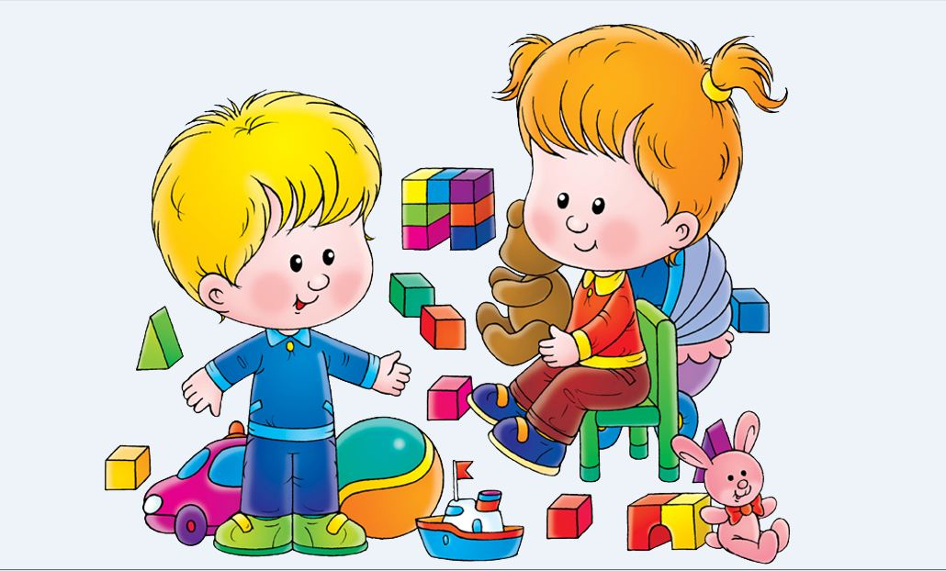
Вопрос:
Как часто вы играете со своими воспитанниками в сюжетные игры?
Какие трудности вы испытываете при организации сюжетно-ролевой игры?

Slide 5
Основными методами педагогического руководство детской сюжетно-ролевой игрой является метод диалога, метод полилога, создание проблемных ситуаций, прямые и косвенные воздействия на игру и играющих.

Slide 6
ТЕХНОЛОГИЧЕСКАЯ КАРТА – форма технологической документации, в которой записан весь процесс обработки изделия, указаны операции и их составные части, материалы, производственное оборудование, инструмент, технологические режимы, необходимое для изготовления изделия время, квалификация работников и т.п.

Slide 7
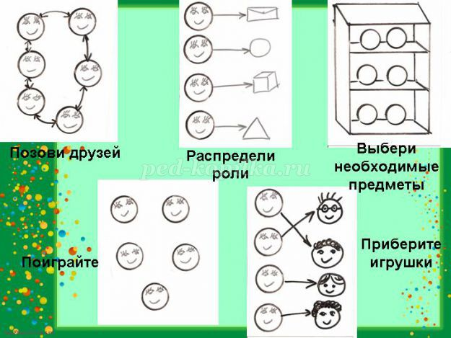

Slide 8
Давайте составим технологическую карту игры «Космическое путешествие».

Slide 10
Спасибо за работу!

